Slide 1

Федеральное государственное бюджетное образовательное учреждение высшего образования
«МИРЭА – Российский технологический университет»
РТУ МИРЭА
Институт информационных технологий
Кафедра практической и прикладной информатики (ППИ)
Презентация по практической работе №21 по дисциплине «Моделирование бизнес-процессов»
Студент: Хитров Н. С.
Тема: «Организация работы выставки»
Группа: ИКБО-20-21
Руководитель: преподаватель, Ахмедова Х. Г.
Москва 2023

Slide 2
Цель и задача
Цель занятия: Создать процессно-событийную модель на основе предоставленного варианта.
Постановка задачи:
а) Сформировать текстовое описание, исходя из названия процесса и трех его основных (сложных) функций, определить роли (возможно, организационные подразделения). При написании текстового описания учесть, что сложные функции должны быть разбиты на более мелкие части; построить верхнеуровневую процессно-событийную модель, выполнить декомпозицию сложных функций и осуществить ветвление с применением логических правил.
б) Подготовить презентацию для публичной защиты бизнес-процесса и представить полученную модель. Результат практического занятия: Составленное и сохраненное в текстовом формате описание бизнес-процесса, модель бизнес-процесса и презентация бизнес-процесса, представленные преподавателю в конце практического занятия в виде отчета.

Slide 3
Текстовое описание процесса
Бизнес-процесс «Организация работы выставки» включает в себя несколько ключевых функций, каждая из которых играет важную роль в общем успехе мероприятия.
Основные сложные функции данного процесса и роли исполняющие их:
Подготовка места мероприятия :
Закупка материалов и оборудования. (Отдел закупок)
Планирование расстановки экспонатов. (Аналитический отдел)
Установка стендов и размещение информационных материалов. (Отдел тех. поддержки)
Приглашение участников:
Проведение переговоров с потенциальными участниками. (Отдел маркетинга, администрация)
Оформление приглашений и документов с участниками. (Отдел PR, администрация)
Организация условий пребывания для участников. (Администрация)
Проведение рекламной компании:
Разработка рекламных материалов и стратегии продвижения. (Отдел маркетинга)
Размещение рекламы в различных медиа-ресурсах. (Отдел PR)
Мониторинг результатов и корректировка рекламной кампании. (Аналитический отдел)

Slide 4
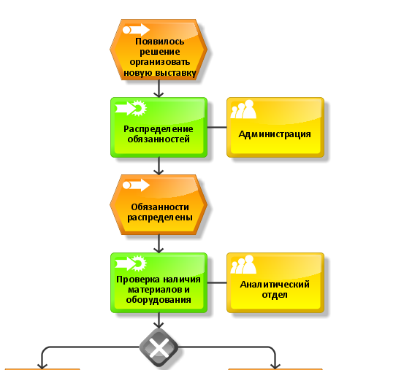
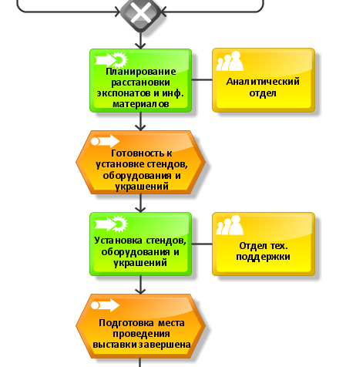
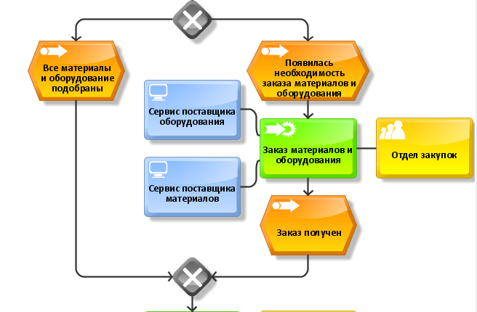
Процессно-событийная модель
Рисунок 1 – Процессно-событийная модель «Организация работы выставки» (часть 1 – подпроцесс «Подготовка места проведения мероприятия»)

Slide 5
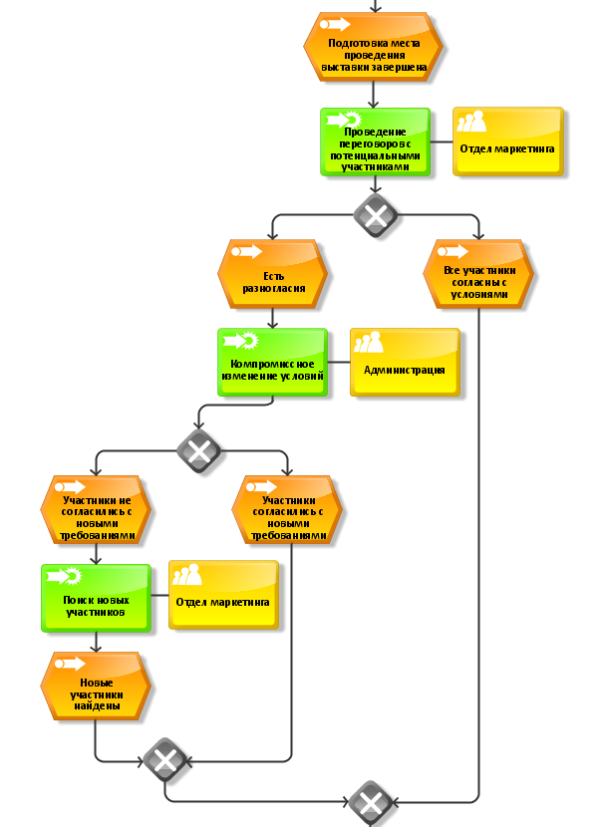
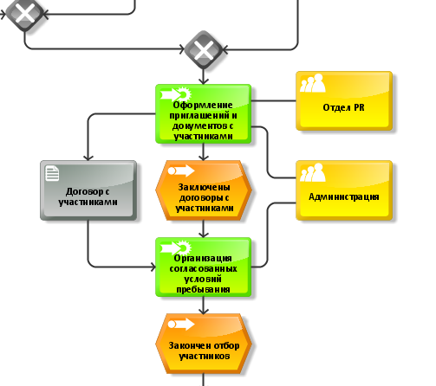
Процессно-событийная модель
Рисунок 2 – Процессно-событийная модель «Организация работы выставки» (часть 2 – подпроцесс «Приглашение участников»)

Slide 6
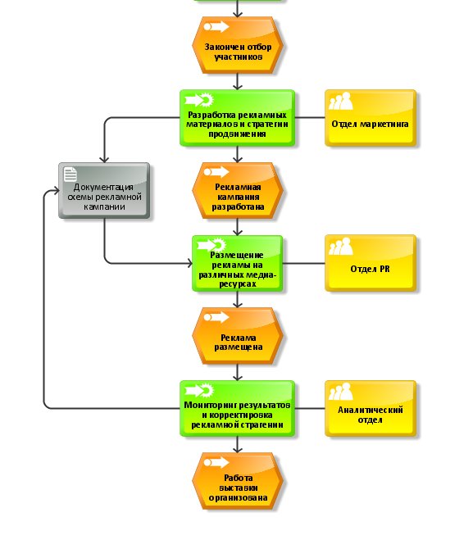
Процессно-событийная модель
Рисунок 3 – Процессно-событийная модель «Организация работы выставки» (часть 3 – подпроцесс «Проведение рекламной компании»)

Slide 7
Заключение
В данной презентации была реализована процессно-событийная модель согласно варианту №25 «Организация работы выставки».

Slide 8
СПАСИБО ЗА ВНИМАНИЕ!

